Slide 1

长方体中棱与棱
位置关系的认识

Slide 2
复习：
长方体中有哪些基本元素？
H
G
E
F
D
C
A
B
八个
顶点
十二条
棱
六个
面

Slide 3

长方体直观图的画法
斜二侧画法
H
G
E
F
D
C
A
B

Slide 4

P
m
观察图片:
l
直线l与直线m相交

Slide 5
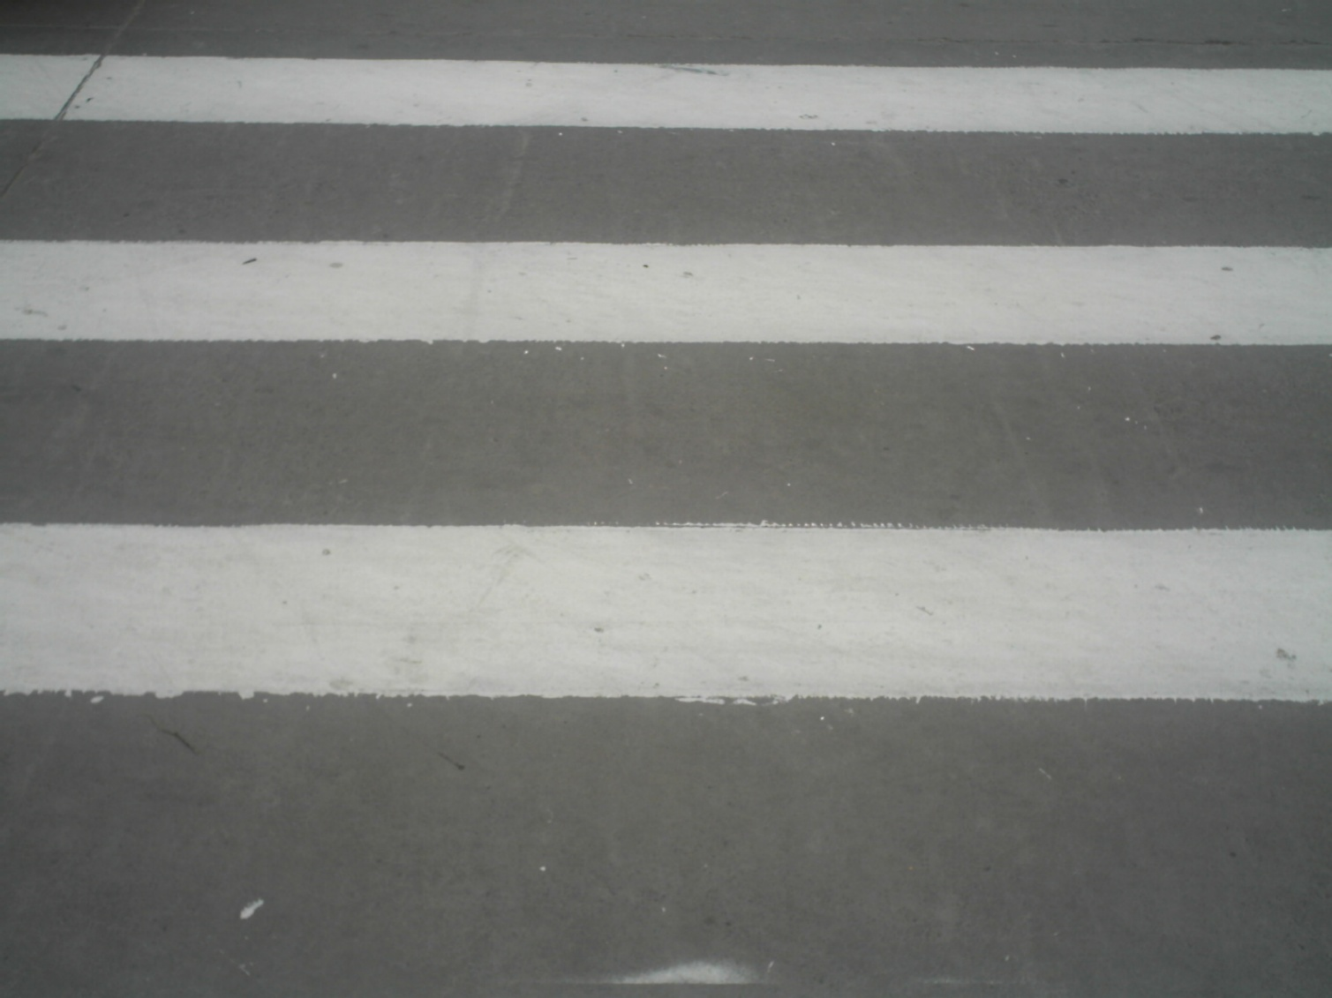
l
m
直线l与直线m平行，记作直线l∥直线m

Slide 6
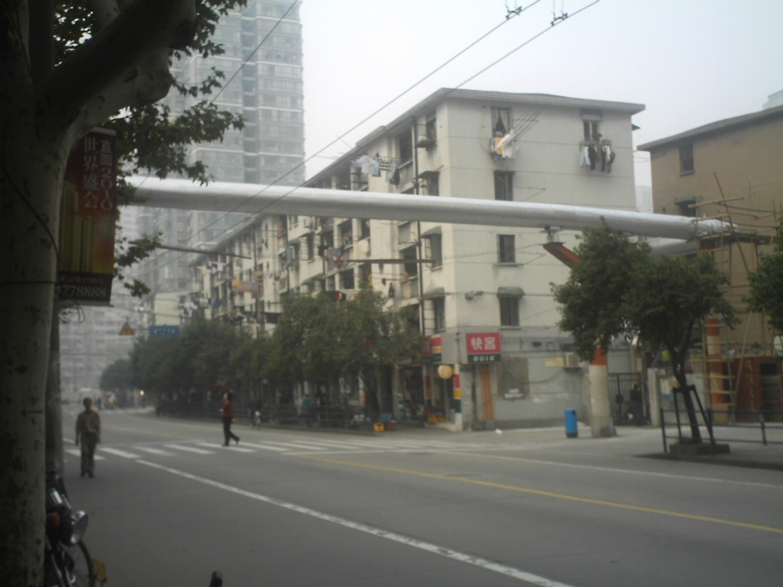
l
m

Slide 7
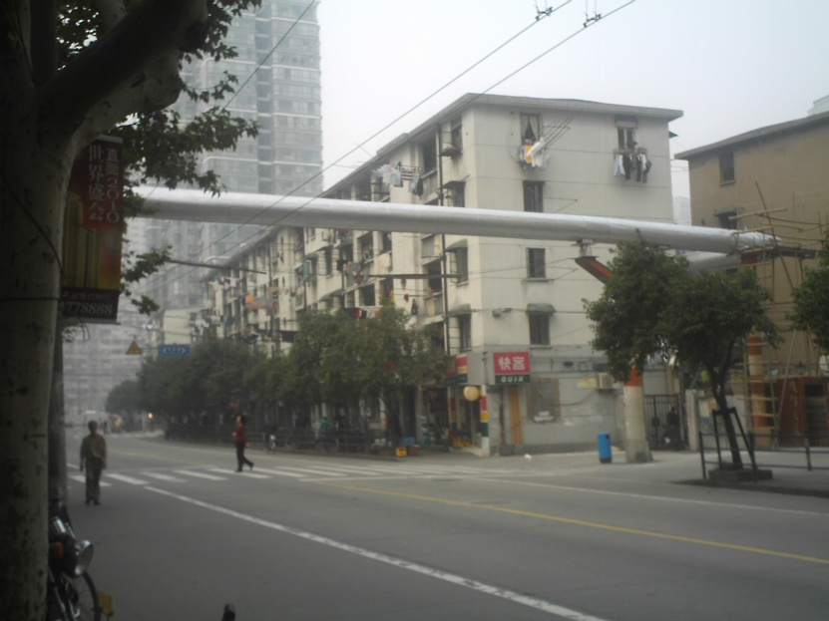
l
m
α
如图，如果直线l与直线m既不相交，也不平行,那么称这两条直线的位置关系为异面。
读作：直线l与直线m异面

Slide 8
空间两直线的三种位置关系
1、相交
2、平行
3、异面
m
l
m
P
l
l
m
α
只有一个公共点
没有公共点
没有公共点
在同一平面
既不相交，也不平行

Slide 9
判断对错：
在同一个平面内，
×
两条直线不相交则平行。 （ ）
填空：
1、空间两条不重合的直线的位置关系有________、________、________三种。
相交
平行
异面
平行
2、没有公共点的两条直线可能是________直线，也有可能是________直线。
异面

Slide 10
用生活实例说明两条直线相交、平行、异面位置关系。

Slide 11
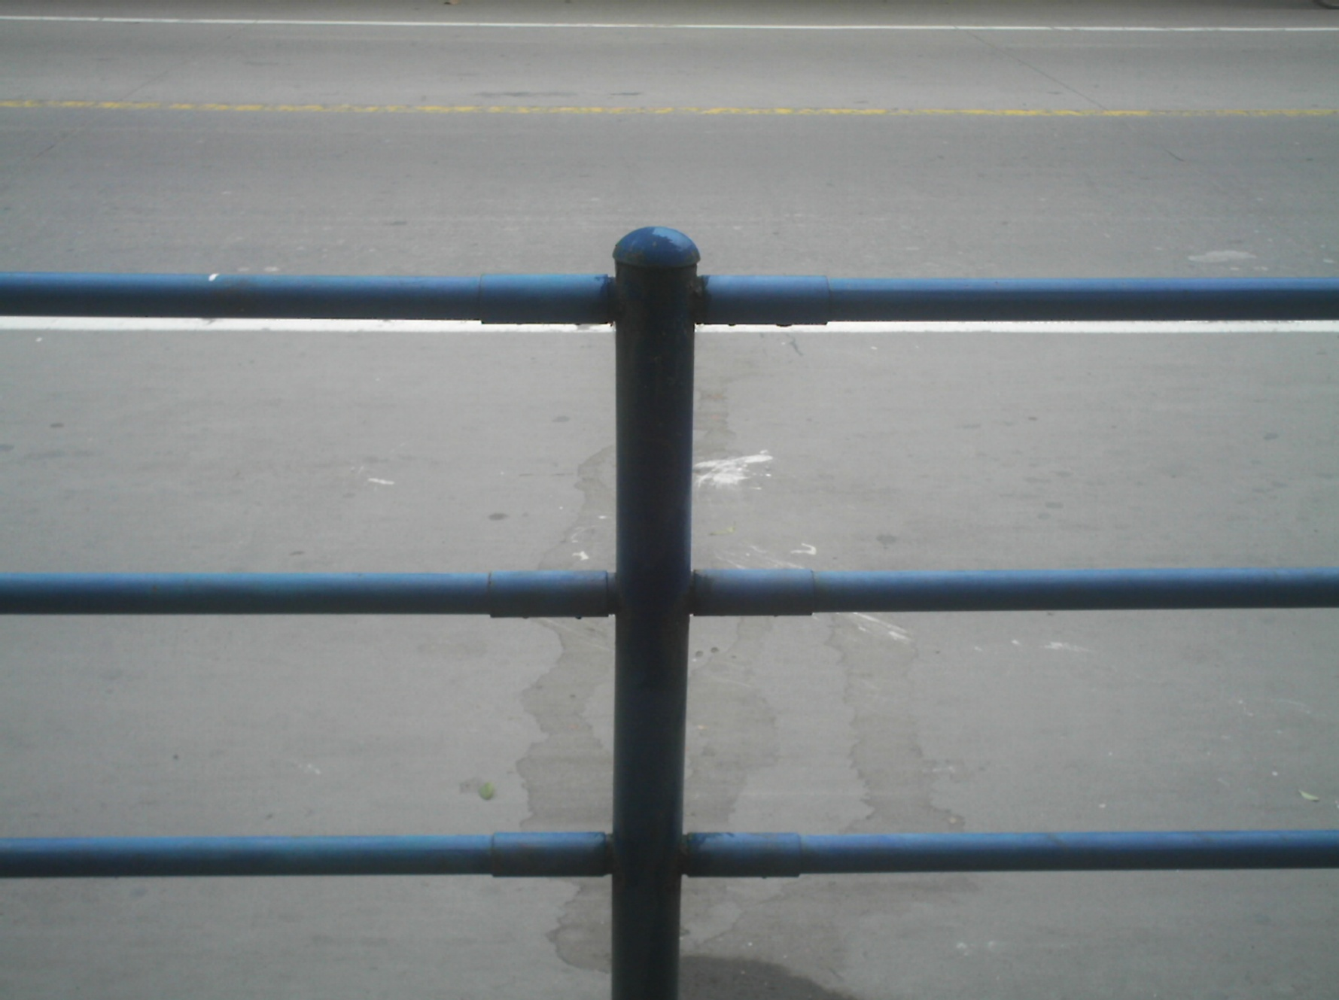
E
C
D
A
B
F

Slide 12
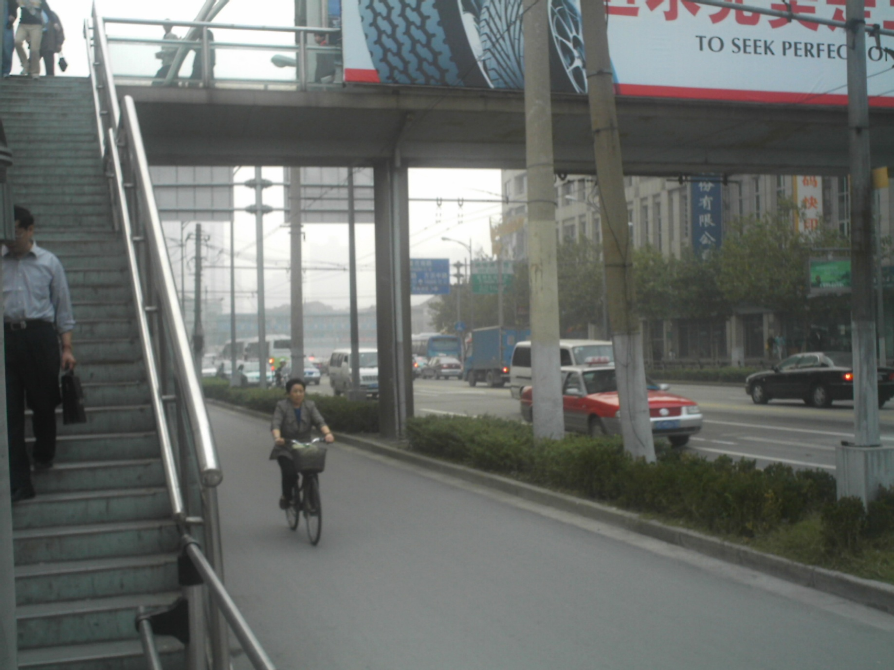
E
C
D
F
A
B

Slide 13
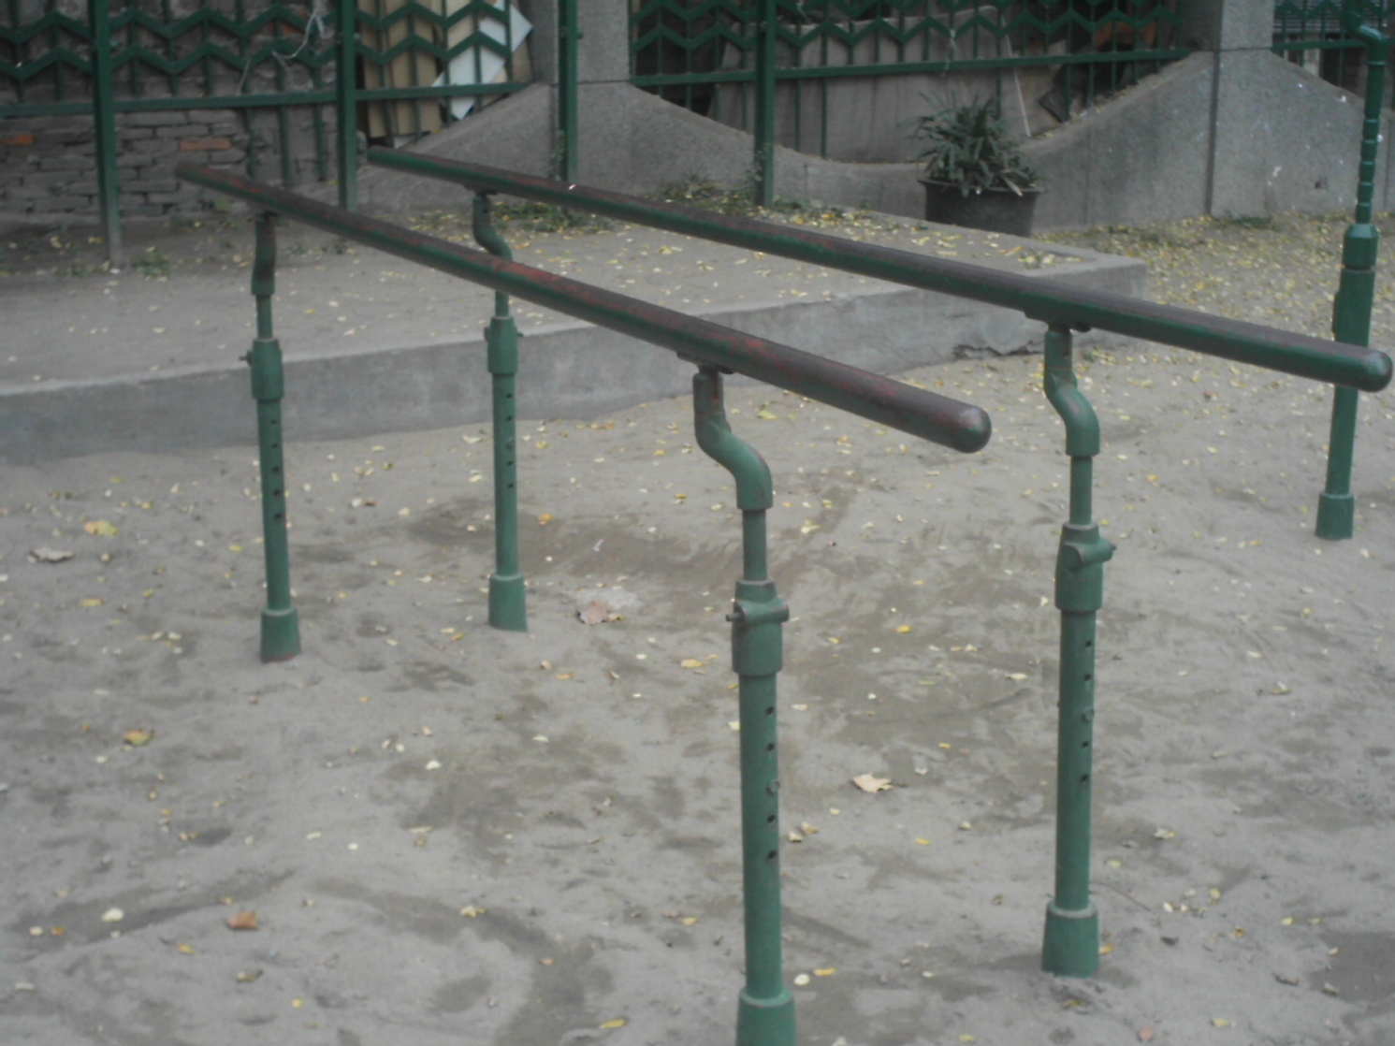
C
A
D
B
E
F

Slide 14
讨论长方体中棱与棱的位置关系
H
G
E
F
D
C
A
B

Slide 15
在长方体ＡＢＣＤ－ＥＦＧＨ中，
棱ＥＦ与棱ＡＢ位置关系是？
为什么？
H
G
E
F
怎么读？
D
C
记作
棱ＥＦ∥棱ＡＢ
A
B
有几条棱与棱ＡＢ平行？它们分别是？

Slide 16
棱ＡＥ与棱ＡＢ位置关系是？
为什么？
H
G
E
F
怎么读？
D
C
A
B
有几条棱与棱ＡＢ相交？它们分别是？

Slide 17
棱ＥＨ与棱ＡＢ的位置关系是？
为什么？
H
G
E
F
怎么读？
D
C
A
B
有几条棱与棱ＡＢ异面？它们分别是？

Slide 18
课堂练习

Slide 19
小结：
在同一平面内，具有唯一公共点的两条直线的位置关系为相交
A
读作：直线AB与直线CD相交
C
D
B
在同一平面内，没有公共点的两条直线的位置关系为平行
A
B
读作：直线AB与直线CD平行，记作：直线AB∥直线CD。
C
D
D
C
既不相交、也不平行的两条直线的位置关系为异面
A
B
α
读作：直线AB与直线CD异面

Slide 20
小结：
长方体的十二条棱中，任意一条棱都有三条棱与它平行，有四条棱与它相交，有四条棱与它异面。
相 交：一个公共点
空间两直线的位置关系
在同一平面
平 行：没有公共点
既不平行，也不相交，不同在任一平面内
异 面：没有公共点

Slide 21
做一做，想一想
如图：是一张长方形纸片ＡＢＣＤ对折后翻开所成的图形。
与ＡＥ所在直线平行的直线是？
E
A
B
2.与ＥＦ所在直线相交的直线是？
3.与ＡＥ所在直线异面的直线是？
F
D
C
4.图中有哪几对异面直线？

Slide 22
思考题：数一数，在长方体ＡＢＣＤ－ＥＦＧＨ中，有多少对平行的棱？有多少对相交的棱？有多少对异面的棱？
H
G
E
F
D
C
A
B

Slide 23
1、寻找更多生活中的实例来说明两直线相交、平行、异面这三种位置关系
作业：
2、练习册8.3 最后一题选做

Slide 24
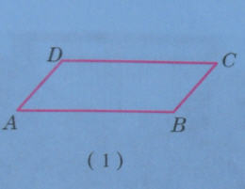
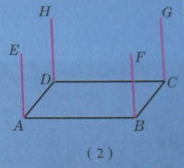
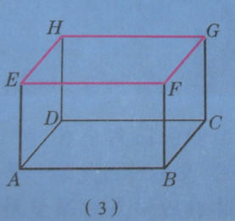
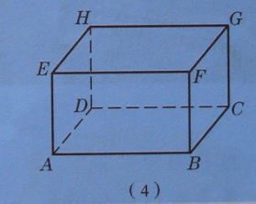
图解
造房子
第一步，打好地基。
第二步，建立框架。
第三步，封好屋顶。
第四步，内部装修。

Slide 25


资料来源：3A备课网--整册备课资料打包下载
http://www.3abeike.com/

